Slide 1
FLORIDA CAR
José Alegre Gamón
Joan Banyuls Sánchez
Manuel Cerdá Asensio
David Fernández Castillo
Pablo Jordá García
Marcos Pérez Perpiñá

Slide 2
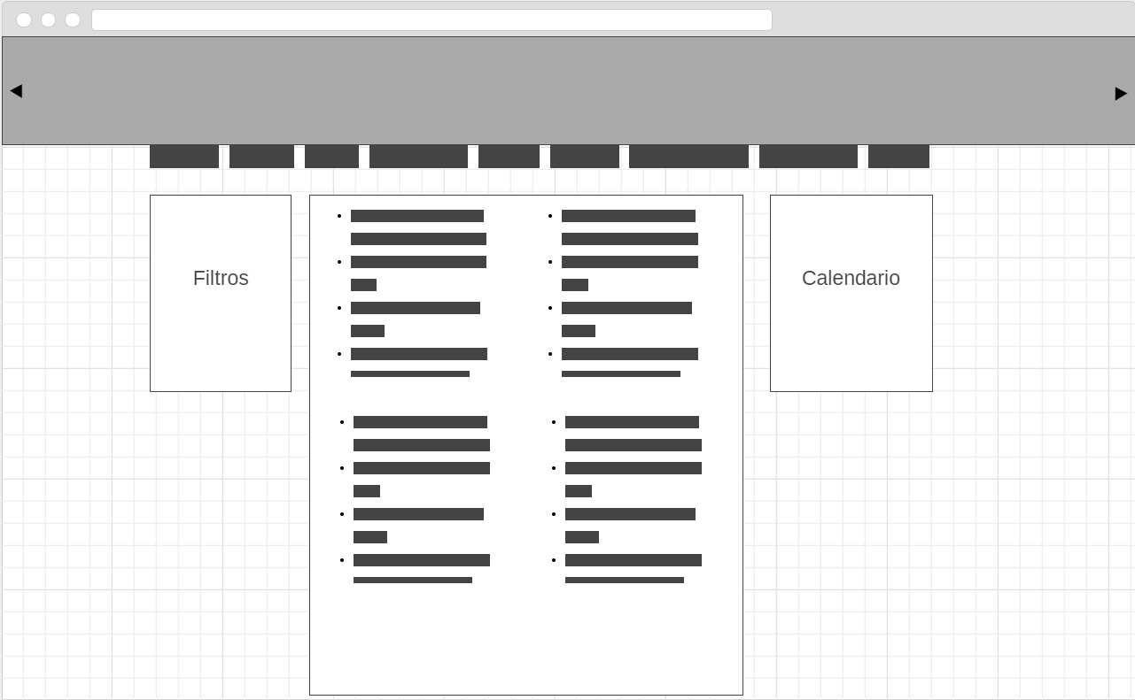
Inicio

Slide 3
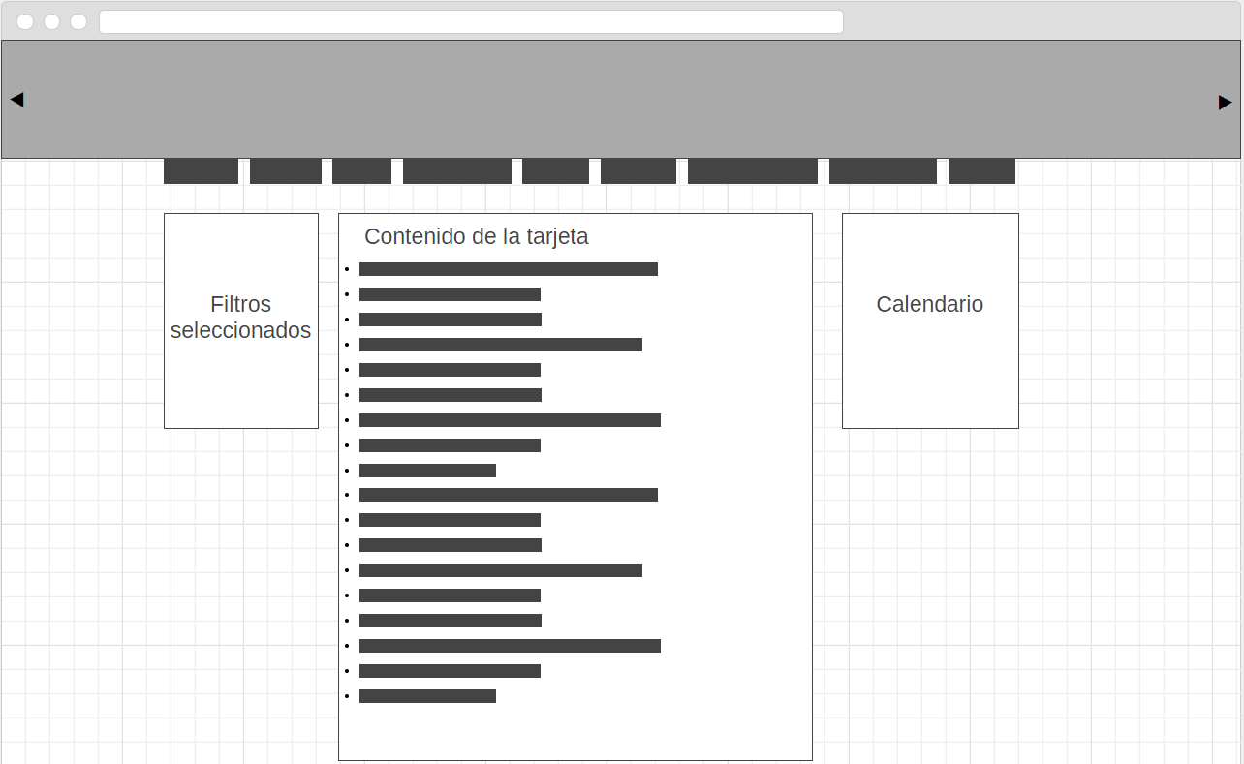
Tarjetas

Slide 4
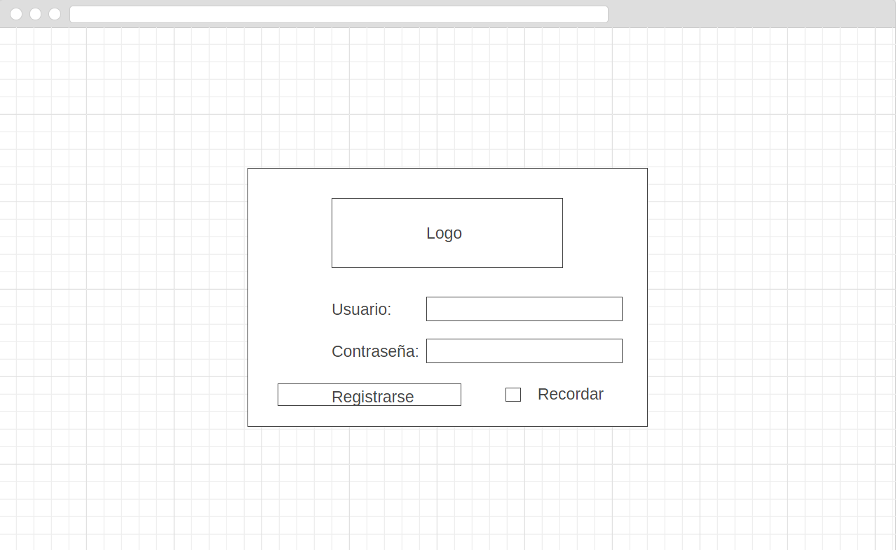
LogIn

Slide 5
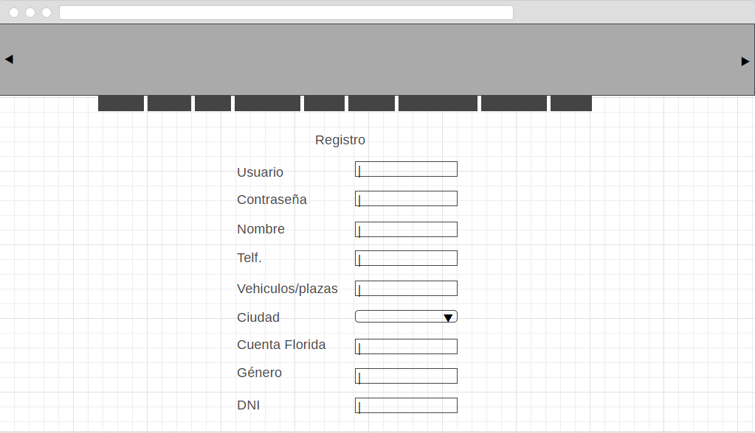
Registro

Slide 6
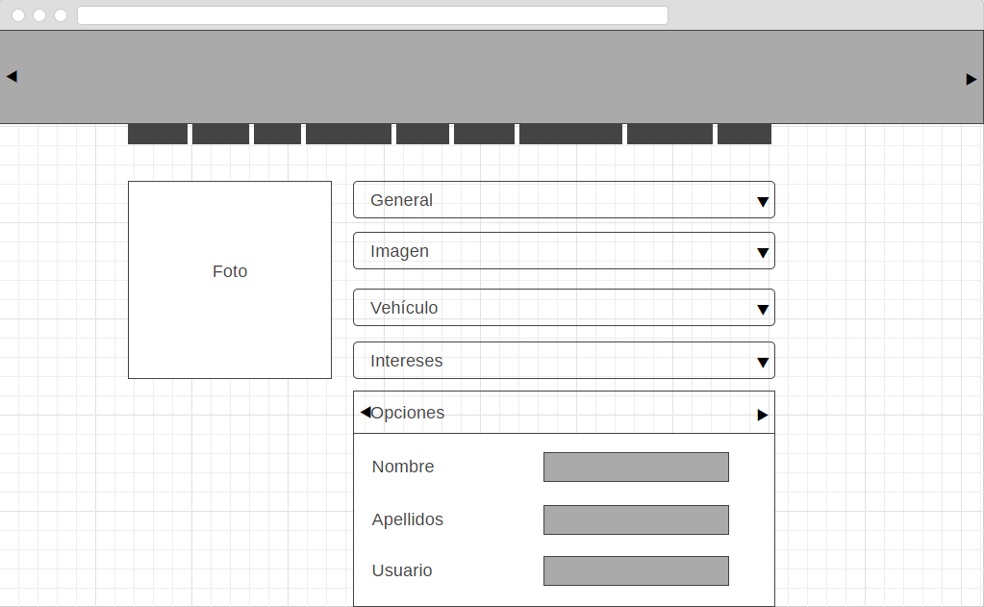
Perfil

Slide 7
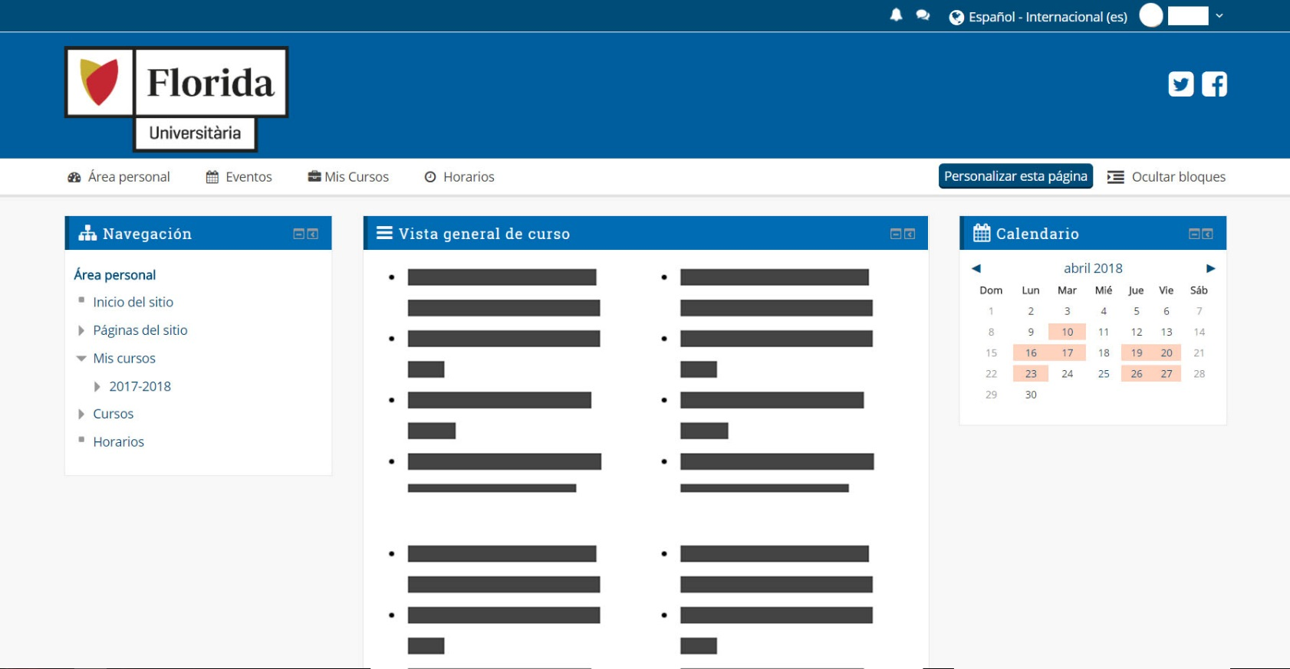
Diseño Base

